Slide 1
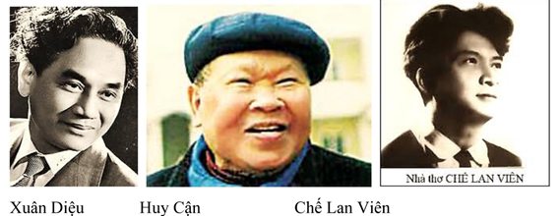
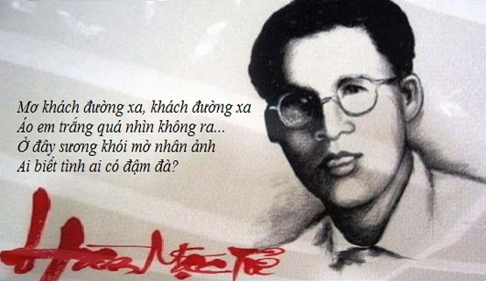
NGỮ VĂN 11. BÀI 6. THƠ

Slide 2
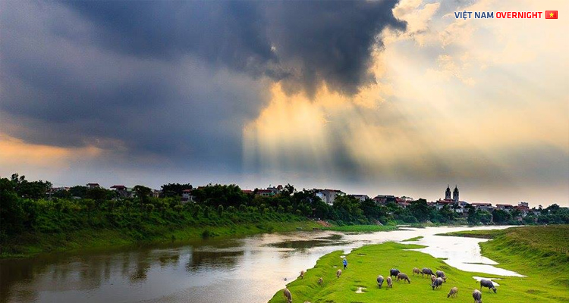
CẤU TRÚC BÀI HỌC
I
ĐỌC- TÌM HIỂU CHUNG
Tác giả Nguyễn Quang Thiều
Tác phẩm “Sông Đáy”
II
ĐỌC - HIỂU VĂN BẢN
9 câu thơ đầu
Từ câu 10 – 14
Từ câu 15 - 20
III
TỔNG KẾT
1. Nội dung
2. Nghệ thuật

Slide 3
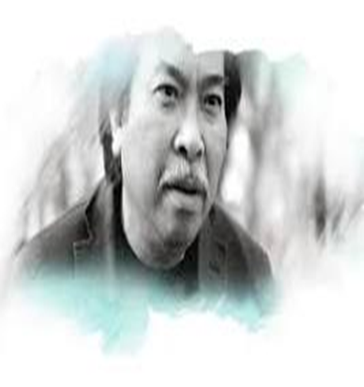
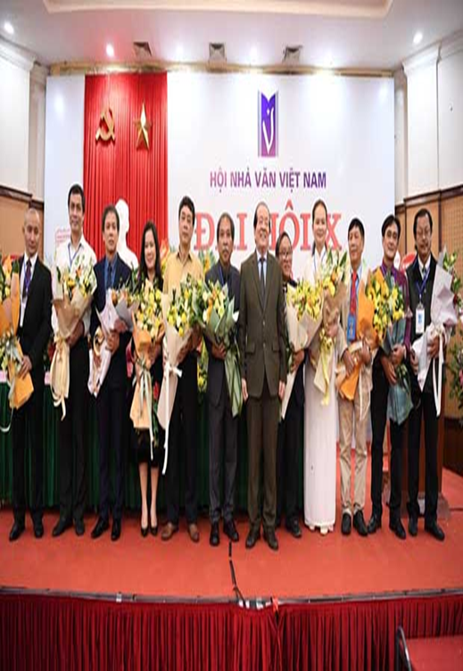
I. Đọc- tìm hiểu chung
1. Tác giả
Nguyễn Quang Thiều
- Sinh 1951
- Quê: Thôn Hoàng Dương (Làng Chùa), xã Sơn Công, huyên Ứng Hòa, tỉnh Hà Tây (nay thuộc Hà Nội).
- là nhà thơ hiện đại tiêu biểu của làng văn học Việt Nam-> ngoài ra còn viết văn, viết báo, tiểu thuyết, soạn kịch…
- Hiện là Chủ tịch Hội Nhà văn Việt Nam; Phó Tổng thư ký thứ nhất Hội Nhà văn Á - Phi; Giám đốc - Tổng Biên tập Nhà xuất bản Hội Nhà văn
Tiểu sử
Phong cách thơ
- Đến với thơ khá muộn, khi ông 25 tuổi
- Phong cách thơ: viết về các đề tài gần gũi, kết hợp giữa truyền thống và hiện đại -> làm nên cái mới rất riêng của nhà thơ hiện đại, đậm màu sắc tượng trưng, siêu thực.

Slide 4
– Thơ ca là nơi duy nhất để tôi giải phóng tôi và để tôi trú ẩn. Một điều tôi muốn nói đến là: có thể những bài thơ cụ thể nào đó không cứu rỗi được thế giới nhưng những gì mang tinh thần của thi ca đã và đang cứu rỗi thế giới.
– Điều quan trọng nhất của thơ là tạo ra sự ám ảnh và điều tệ hại nhất là thiếu trí tưởng tượng.
– Hãy sống, hãy mơ ước và sáng tạo không ngưng nghỉ trong im lặng nếu không có lý do để than thở. Khi nhà văn sống đến từng nào thì họ sẽ viết đến từng đó.
Quan niệm văn học
Giải thưởng văn học
– Giải thưởng Hội Nhà văn Việt Nam năm 1993 cho tập thơ Sự mất ngủ của lửa.
– Giải thưởng Final cho tập thơ The Women Carry River Water của The National Literary Translators Association of America năm 1998.

Slide 5
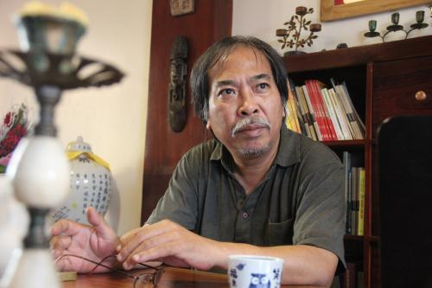
Nhà thơ Nguyễn Duy:
Nguyễn Quang Thiều là một tác giả đa tài, sáng tác thơ, văn xuôi, làm báo và anh từng cùng làm với tôi ở báo Văn Nghệ, thuở đó tôi còn thấy anh vẽ tranh. Nhưng ấn tượng nhất với tôi vẫn là Nguyễn Quang Thiều thi sĩ – một thi sĩ nổi bật trong làng thơ đương đại Việt Nam.
Nhà thơ Inrasara:
Nhà thơ vừa xuất hiện đã tìm thấy giọng thơ riêng, là điều hiếm. Hiếm hơn nữa, khi giọng thơ đó có sức lan toả khá rộng. Với thế hệ đi sau ở miền Bắc, thơ Nguyễn Quang Thiều làm nên sự thể ấy.

Slide 6
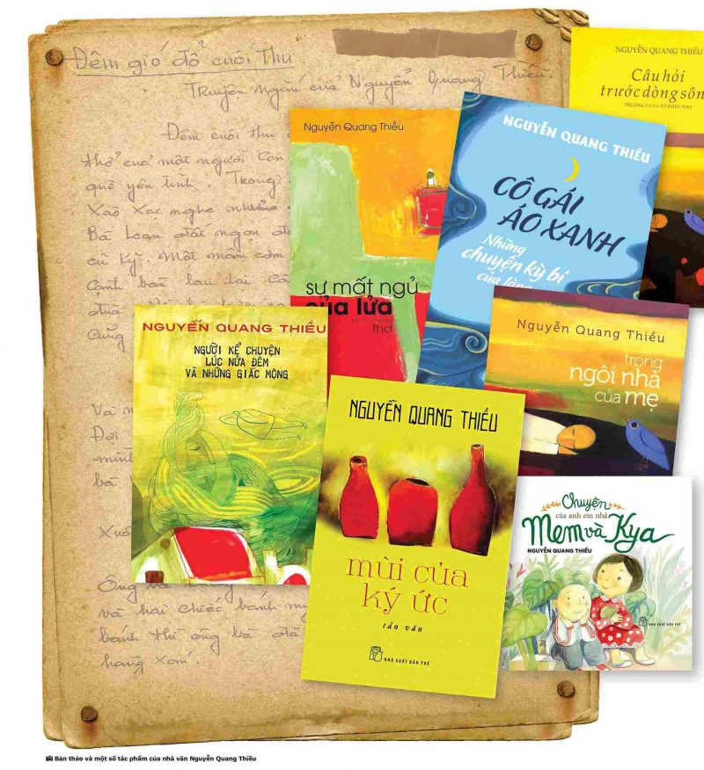
NHỮNG TÁC PHẨM TIÊU BIỂU CỦA NGUYỄN QUANG THIỀU

Slide 7
Nguyễn Quang Thiều còn gợi cảm hứng lớn cho các đạo diễn, diễn viên và giới kịch nghệ. Trong đó, nổi bật có tiểu thuyết Kẻ ám sát cánh đồng được hãng phim truyền hình Việt Nam dựng thành bộ phim Chuyện làng Nhô phát sóng phổ biến trên VTV những năm 1998.

Slide 8
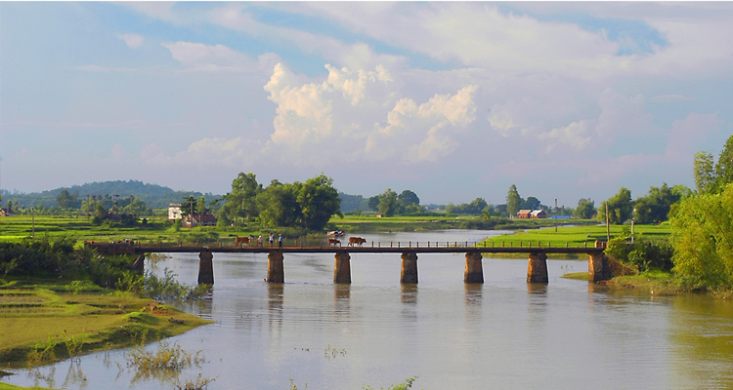
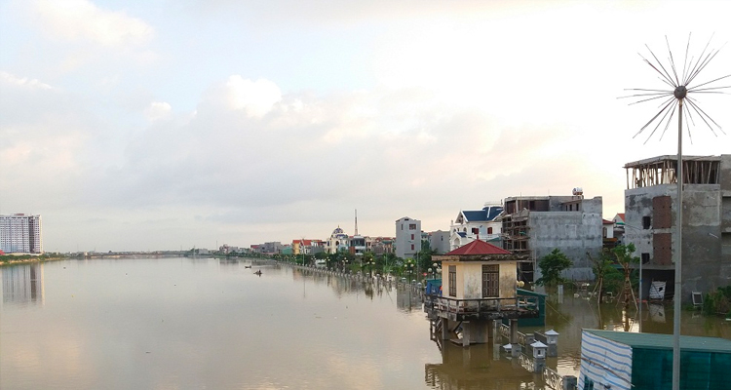
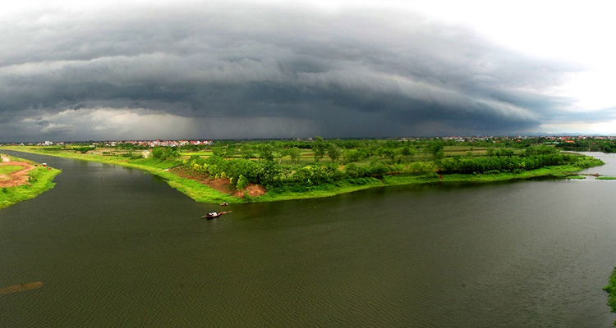
2. Tác phẩm Sông Đáy
Vị trí địa lí
- Là dòng sông chảy qua các tỉnh thành khu vực miền Bắc: Hà Nội, Hà Nam, Ninh Bình và Nam Định, trong đó có Hà Nội, quê hương tác giả
-> một mạch chủ đề lớn xuyên suốt trong hành trình sáng tác của ông.
Một số hình ảnh của dòng sông Đáy tại mỗi khu vực sẽ có những đặc điểm và không gian khác nhau

Slide 9
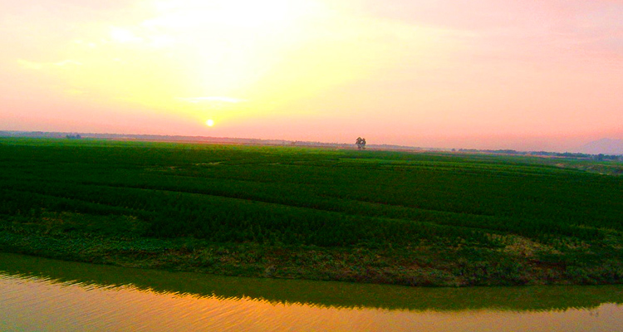
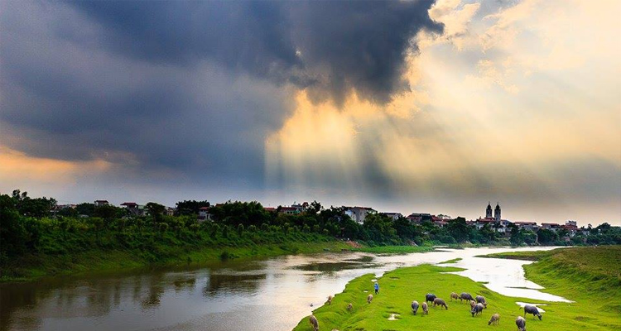
Những khoảnh khắc hoàng hôn đang khoe mình bên dòng sông Đáy mỗi dịp chiều xuống.

Slide 10
Xuất xứ
Rút trong tập thơ Sự mất ngủ của lửa (1992) -> Tập thơ đã được Giải thưởng Hội Nhà văn Việt Nam năm 1993.
Kể về tâm trạng của một đứa con trở về quê hương và gặp lại con sông Đáy, nơi tạo nên ký ức tuổi thơ và những hình ảnh đẹp của người mẹ. Những nỗi buồn da diết đó được thể hiện qua từng hình ảnh thơ khi tác giả nhớ về
Nội dung
Thơ tự do -> việc dùng từ ngữ, dấu chấm câu trong bài thoải mái -> tác giả thỏa sức sáng tác theo mạch cảm xúc của mình, từ đó, thể hiện được tình cảm da diết, sâu nặng của mình dành cho con sông Đáy, cho thiên nhiên, con người nơi đây và cho người mẹ của mình.
Thể loại
Bố cục
4 đoạn (sgk đã chia)

Slide 11
II. ĐỌC HIỂU VB
9 câu đầu: H/a SĐ gắn với mẹ và tuổi thơ đầy nhọc nhằn
Câu 1: NQT hồi tưởng về sông Đáy.
+ SĐ: là quê hương, nơi nhà thơ sinh ra và lớn lên có dòng sông Đáy chảy qua-> một hình ảnh rất đỗi quen thuộc trong tuổi thơ NQT.
-> Hình ảnh sông Đáy được lặp lại nhiều lần trong bài thơ t/h nỗi nhớ nhung khắc khoải khôn nguôi.
+ Sông Đáy chảy vào đời tôi-> ẩn dụ nói lên tình cảm gắn bó của tg với sông Đáy.
- Thơ NQT luôn mang tính nhạc. Với ngôi kể “tôi” cùng giọng thơ chậm rãi, nhẹ nhàng, tác giả đã bộc lộ trực tiếp tình cảm của mình với SĐ -> để hoài niệm.
- Thi sĩ đã ví von, đối chiếu sông Đáy với mẹ-> Sông Đáy như người mẹ hiền hòa cung cấp nước, phù sa nuôi sống cả 1 vùng thiên nhiên, con người. Cũng giống như người mẹ tần tảo làm lụng nuôi con -> so sánh kì lạ

Slide 12
Tôi dụi mặt vào lưng người đẫm mồ hôi mát một mảnh sông đêm.
Là kết quả lao động mệt nhọc, vất vả, là minh chứng cho tình yêu to lớn của người mẹ dành cho con. -> Sông Đáy là chứng nhân chứng kiến tuổi thơ khổ cực nhưng cũng đầy vui vẻ của thi sĩ.
Năm tháng sống xa quê tôi như người bước hụt
Không gian biến đổi từ quá khứ đến hiện tại, nhà thơ đã cách xa quê. Thiếu đi chỗ dựa tinh thần, ông so sánh mình như người bước hụt. Đó là cảm xúc tiếc nuối, day dứt khi chẳng thể níu ký ức trong tay, sông Đáy giờ một nơi, còn ta thì một nơi... Thời gian và không gian bắt đầu lu mờ, không rõ đâu là thực là ảo, đâu là quá khứ hiện tại.

Slide 13
Câu 5: Ông kể về thế giới trong mơ của mình, đó là nơi con cá quẫy đuôi biến mất, nơi có thanh âm của tiếng khóc nấc.
-> Ông đã làm tuột câu mất con cá, giống như việc phải rời xa quê hương nơi mình hằng yêu quý. Chú cá ấy không ai khác ngoài thi sĩ, và tiếng khóc ấy chẳng thuộc về ai khác ngoài ông.
+ Cụm từ “âm thầm vỡ” lặp lại hai lần trong một câu, như tiếng nước mắt rơi trong tâm hồn ông
-> phảng phất trầm buồn của thi sĩ.
Tỏa mát xuống cơn đau tôi là tóc mẹ bến mòn đứng đợi.
+ Người mẹ đợi con trở về đến nỗi bến mòn
+ “ tỏa mát xuống cơn đau”: nhà thơ mang trong mình nỗi đau xa quê, nhưng ông vẫn có người mẹ đứng chờ. Ông thấy hạnh phúc khi vẫn luôn có một người hướng về mình.
+ Hình ảnh mái tóc mẹ -> biểu tượng mẹ hiền luôn bên ông, dõi theo ông. Mẹ dịu dàng như sông Đáy, mát mẻ và trong lành.

Slide 14
-> Nếu ở khổ một, mát là hành động của gió sông, thì ở đây mát là hành động của người mẹ. Trong vô thức, thi sĩ đã hòa sông Đáy và mẹ mình thành một... Bởi lẽ, quê hương là mẹ, và mẹ cũng chính là quê hương.
Niềm hạnh phúc hiện lên phần nào ẩn chứa sự chua chát, đắng cay.
“Một cây ngô cuối vụ khô gầy
Suốt đời buồn trong tiếng lá reo”
+ Bằng biện pháp tu từ ẩn dụ, thi sĩ đã ví mẹ mình giống như cây ngô kia, chờ đợi khắc khoải đến héo úa, khô gầy-> cách hiểu thứ 2: Sự cô độc sẽ khiến ta héo úa, chỉ có những mối liên kết bền chặt như tình mẫu tử mới khiến ta thoát khỏi tình cảnh ấy.
+ “Một cây ngô” đối chiếu tương phản với hình ảnh mái tóc người mẹ -> làm nổi bật dụng ý: Cây ngô khô gầy khi đơn côi một mình trên đồi gió, còn ông thì không, vì ông đã có mẹ, đã có sông Đáy ở bên. Sông Đáy như một nguồn sức sống mãnh liệt, truyền năng lượng rực lửa cho những người con xa quê.

Slide 15
2. Câu 10 – 14: SĐ không chỉ là kí ức về những câu chuyện cổ tích xưa, mà còn là ký ức về tình yêu lứa đôi.
“Những chiều xa quê tôi mong dòng sông dâng lên ngang trời cho tôi được nhìn thấy
Cho đôi mắt nhớ thương của tôi như hai hốc đất ven bờ, nơi những chú bống đến làm tổ được giàn giụa nước mưa sông.”
không gian phủ đầy hư ảo...
Tác giả so sánh mắt mình như hai hốc đất -> Sự xa cách đã khiến nỗi nhớ dâng trào đến trời. Ông muốn bộc phát hết nỗi lòng mình, muốn khóc cho thỏa nỗi lòng như những chú bống kia.

Slide 16
SĐ còn gắn với tình yêu lứa đôi
+ Nhà thơ định hình thế giới theo cách nghĩ của mình: Đôi môi màu dâu chín -> ước vọng cánh buồm cổ tích nhưng cũng có cả sự cay đắng chia phôi.
Tình yêu với quê hương không chỉ có hình ảnh của mẹ mà còn có hình ảnh của người con gái đằm thắm dịu dàng -> nhân vật trữ tình bồi hồi, hi vọng rồi lại thất vọng khi không nhìn thấy bóng hình "em" đứng bên sông đợi mình -> Sông Đáy và "em" trở thành chuyện của quá khứ, giờ đây, nó lại sống dậy -> sông Đáy đã chứng kiến một đoạn tình cảm ngắn ngủi của đôi trai gái, họ yêu nhau nhưng không đến được với nhau.

Slide 17
3. Từ câu 15-20: Ngày trở về gặp lại SĐ
- “sông Đáy ơi” lặp hai lần ->như một tiếng gọi thiết tha báo hiệu sự trở về muộn màng.
Mẹ tôi đã già như cát bên bờ
Ôi mùi cát khô, mùi tóc mẹ tôi.
+ Nhà thơ quay trở về, nhưng mẹ không còn. Ông cố ôm cát vào lòng, khóc thương và muốn níu lại một chút “hơi thở” của người mẹ. Thi sĩ nhận ra sự thật phũ phàng: Mẹ đã mất, giống như cát trôi tuột qua tay ông chảy xuống dòng dòng, không thể ở lại.
-> “mẹ”: là hình ảnh luôn thường trực trong trái tim của người con, nhớ về quê hương là nhớ đến mẹ với biết bao kỉ niệm. -> tình mẫu tử thiêng liêng sâu nặng
Từ láy dòng dòng: xoáy sâu vào nỗi đau
-> hiểu theo chiều hướng tích cực: cái kết của khổ thơ: như một sự đoàn tụ của con người xa quê, ông quì xuống, ấp cát, đoàn tụ với quê hương sau bao ngày xa cách.

Slide 18
- “Tôi” đã khóc-> giọt nước mắt của sự thương xót, giọt nước mắt của hạnh phúc.
- Từ “chảy” ở đầu bài thơ được lặp lại-> giờ đây sông Đáy không chảy vào ông nữa, mà chính ông chảy vào sông Đáy-> Đó là sự hồi đáp của con người xa quê giờ đã quay trở về báo đáp quê hương, hồi đáp lại tình cảm của mẹ già -> ấm áp của tình người.
=> sông Đáy hiện lên qua 3 mốc thời gian: còn nhỏ, lúc lớn lên đi xa quê và cuối cùng là ngày trở về, được sắp xếp theo trình tự quá khứ - hiện tại -> thể hiện chiều sâu của nỗi nhớ, có niềm vui, nỗi buồn khi xa quê -> Qua đó, thấy được mối quan hệ mật thiết của sông Đáy với tác giả.

Slide 19
4. Yếu tố tượng trưng trong bài thơ và vai trò đối với việc thể hiện nội dung.
- Hình tượng nghệ thuật cả bài thơ là sông Đáy, nó xuyên suốt khắp chiều dài của tác phẩm -> gợi cho ta nhiều ý nghĩa, nó là quê hương, là tình mẫu tử, là tình yêu, và đôi lúc nó lại là một người bạn vô hình ở bên tác giả. Nguyễn Quang Thiều đã tạo nên một thế giới nghệ thuật trong “Sông Đáy”, và trong thế giới nghệ thuật ấy thì nhân vật “tôi” là nhân vật trữ tình.
5. Luyện tập, liên hệ, mở rộng, kết nối

Slide 20
CUỘC PHIÊU LƯU KÌ THÚ

Slide 21
GIỚI THIỆU – LUẬT CHƠI
Một hôm nhóm bạn động vật tổ chức đi biển chơi, nhưng để lên được thuyền thì mỗi con vật phải vượt qua 1 câu hỏi. Trả lời đúng sẽ được lên thuyền. Trả lời sai sẽ phải ở lại.
Em hãy giúp nhóm bạn vượt qua các câu hỏi bằng cách chọn các câu hỏi và trả lời đúng nhé!

Slide 22
1
2
3
4
5

Slide 23
00:10
Câu 1: Tác giả bài thơ Sông Đáy là:
A. Xuân Diệu
C. Trần Đăng Khoa
B. Nguyễn Bính
D. Nguyễn Quang Thiều

Slide 24
00:02
00:01
00:00
00:10
00:06
00:03
00:04
00:09
00:07
00:05
00:08
Câu 2: Nhà thơ Nguyễn Quang Thiều quê ở đâu?
A. Hà Tây
C. Hà Nam
B. Hà Tĩnh
D. Nam Định

Slide 25
00:02
00:01
00:00
00:10
00:06
00:03
00:04
00:09
00:07
00:05
00:08
Câu 3: Tên dòng sông được nhắc đến trong bài?
A. Sông Hồng
C. Sông Đà
B. Sông Đáy
D. Sông Lô

Slide 26
00:02
00:01
00:00
00:10
00:06
00:03
00:04
00:09
00:07
00:05
00:08
Câu 4: bài thơ Sông Đáy được in trong tập?
A. Lửa thiêng
C. Sự mất ngủ của gió
B. Sự mất ngủ của lửa
D. Lời thì thầm từ xa xưa

Slide 27
00:02
00:01
00:00
00:10
00:06
00:03
00:04
00:09
00:07
00:05
00:08
Câu 5: Hình ảnh sông Đáy xuất hiện qua những mốc thời gian nào trong cuộc đời của nhân vật trữ tình?
A. Lúc nhỏ, lớn lên xa quê và khi trở về
C. Lúc còn nhỏ và khi lớn lên
B. Khi sinh ra và khi về già
D. Tất cả các đáp án trên đều sai

Slide 28
Nhiệm vụ 2. Vẽ tranh hoặc hát, đọc một bài thơ có cùng chủ đề (những bài hát về con sông quê hương)
+ Nhớ con sông quê hương - Tế Hanh
+ Trở về dòng sông tuổi thơ - Hoàng Hiệp

Slide 29
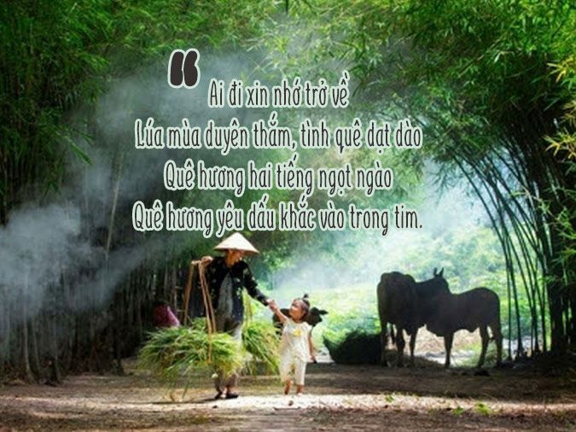
Làm câu 6 trong sgk
BÀI HỌC CUỘC SỐNG
- Quê hương luôn chiếm một phần quan trọng trong cuộc đời của mỗi người. Tình yêu với quê hương không chỉ được vun đắp từ nhỏ, qua những câu ca dao, tục ngữ, qua những câu hát, câu ru mà còn cả qua những bài học. Chúng ta đi đến và sống ở rất nhiều nơi, nhưng quê hương luôn là nơi ta muốn trở về nhất bởi nơi đó không chỉ có gia đình, họ hàng mà còn chất chứa cả những kỉ niệm tuyệt vời nhất.
- Tình yêu quê hương đất nước là một truyền thống tốt đẹp và đáng quý của dân tộc Việt Nam, nó đã ăn sâu vào máu thịt mỗi con người. Dù đời sống hiện nay có nhiều thay đổi thì tình cảm với quê hương, đất nước của con người chắc chắn sẽ không bao giờ thay đổi. Thứ tình cảm đó sẽ luôn được gìn giữ và phát huy đến muôn đời.

Slide 30
III. TỔNG KẾT
Giá trị nội dung:
+ Sông Đáy đã khắc họa tâm trạng vui buồn lẫn lộn khi trở về với quê hương, nhớ về hình ảnh con sông Đáy, nhớ về mẹ và “em”.
- Giá trị nghệ thuật:
+ Thể thơ tự do
+ Ngôn ngữ thơ giàu nhạc điệu và tinh tế.
+ Ngòi bút uyên bác và tạo được cái riêng.

Slide 31
Nhóm 1. Phiếu học tập số 01: Tìm hiểu về vài nét khái quát về tác giả Nguyễn Quang Thiều và bài thơ Sông Đáy
- Những thông tin về nhà thơ Nguyễn Quang Thiều (năm sinh, quê quán, chức vụ, phong cách thơ | …………
- Giới thiệu vài nét về bài Sông Đáy (đặc điểm địa lí, xuất xứ, nội dung, thể thơ)

Slide 32
Nhóm 2. Phiếu học tập số 02: Tìm hiểu về yếu tố tượng trưng qua hình ảnh sông Đáy gắn với mẹ ở tuổi thơ nhọc nhằn qua 9 câu thơ đầu
- Hình tượng sông Đáy, hình tượng mẹ tần sô xuất hiện như thế nào? Vai trò, ý nghĩa?
- Từ ngữ, hình ảnh nào cần chú ý? Biện pháp tu từ, từ láy góp phần diễn tả điều gì về sông Đáy và mẹ?

Slide 33
Nhóm 3. Phiếu học tập số 03: Tìm hiểu về yếu tố tượng trưng qua hình ảnh sông Đáy gắn với “em” qua 5 câu thơ tiếp
“Em” mang nghĩa tượng trưng gì? | …………
Cảm xúc gì của tác giả khi nghĩ về “em"?

Slide 34
Nhóm 4. Phiếu học tập số 04: Cảm xúc của tác giả trong ngày trở về quê hương
- Hình tượng mẹ xuất hiện trở lại mang ý nghĩa gì?
Tác giả đã thay đổi nhận thức như thế nào?

Slide 35
CẢM ƠN CÁC THẦY CÔ VÀ
CÁC EM ĐÃ CHÚ Ý LẮNG NGHE

